Slide 1

Методическая поддержка начинающих дефектологов в ППМС-центре: организация работы с профессиональной документацией
Кузнецова Алла Игоревна, учитель-дефектолог
Алтайского краевого ППМС-центра помощи

Slide 2



Службы отдела по работе с детьми с Ограниченными возможностями здоровья:
Служба инклюзивного образования
Служба помощи детям после кохлеарной имплантации
Служба ранней помощи
Региональный Ресурсный центр по организации сопровождения детей с РАС

Slide 3

Служба сопровождения инклюзивного образования — помогает внедрять инклюзивные практики в образовательных организациях, адаптирует учебные программы и методики под нужды детей с ОВЗ.

Slide 4

Служба помощи детям после кохлеарной имплантации — специализируется на сопровождении детей с нарушениями слуха, прошедших операцию по установке кохлеарного импланта, и их семей, а также работе со специалистами оказывающими помощь этим детям

Slide 5

Региональный Ресурсный центр по организации сопровождения детей с РАС (расстройствами аутистического спектра) — предоставляет методическую, консультативную и практическую помощь педагогам, работающим с детьми с РАС.

Slide 6

Служба ранней помощи-Основная миссия РМЦ РП – осуществление координации деятельности и методическое сопровождение организаций, обеспечивающих реализацию программ по оказанию ранней помощи детям до 3 лет и их семьям в сфере образования Алтайского края.

Slide 7
Формы поддержки молодых дефектологов
Супервизии для педагогов
Консультации для педагогов
Психолого-педагогическое сопровождение образования в Алтайском крае
Интернет-ресурсы
Вебинары
Семинары-практикумы

Slide 8
Супервизии для педагогов
Супервизия — это профессиональное сопровождение опытного наставника.
Молодые дефектологи могут:
•обсуждать сложные случаи из практики;
•получать обратную связь по проведённым занятиям;
•разбирать ошибки и находить оптимальные решения;
•учиться выстраивать взаимодействие с родителями и коллегами

Slide 9
Консультации
Молодые специалисты могут получить консультации:
•узких специалистов (психологов, логопедов, сурдопедагогов);
•методистов отдела ОВЗ;
•опытных дефектологов с многолетним стажем.
Консультации проводятся индивидуально, что позволяет глубже проработать актуальные вопросы.

Slide 10
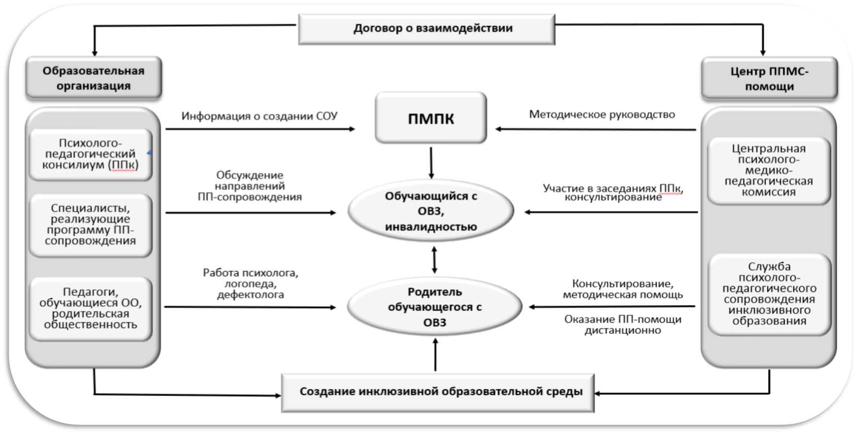
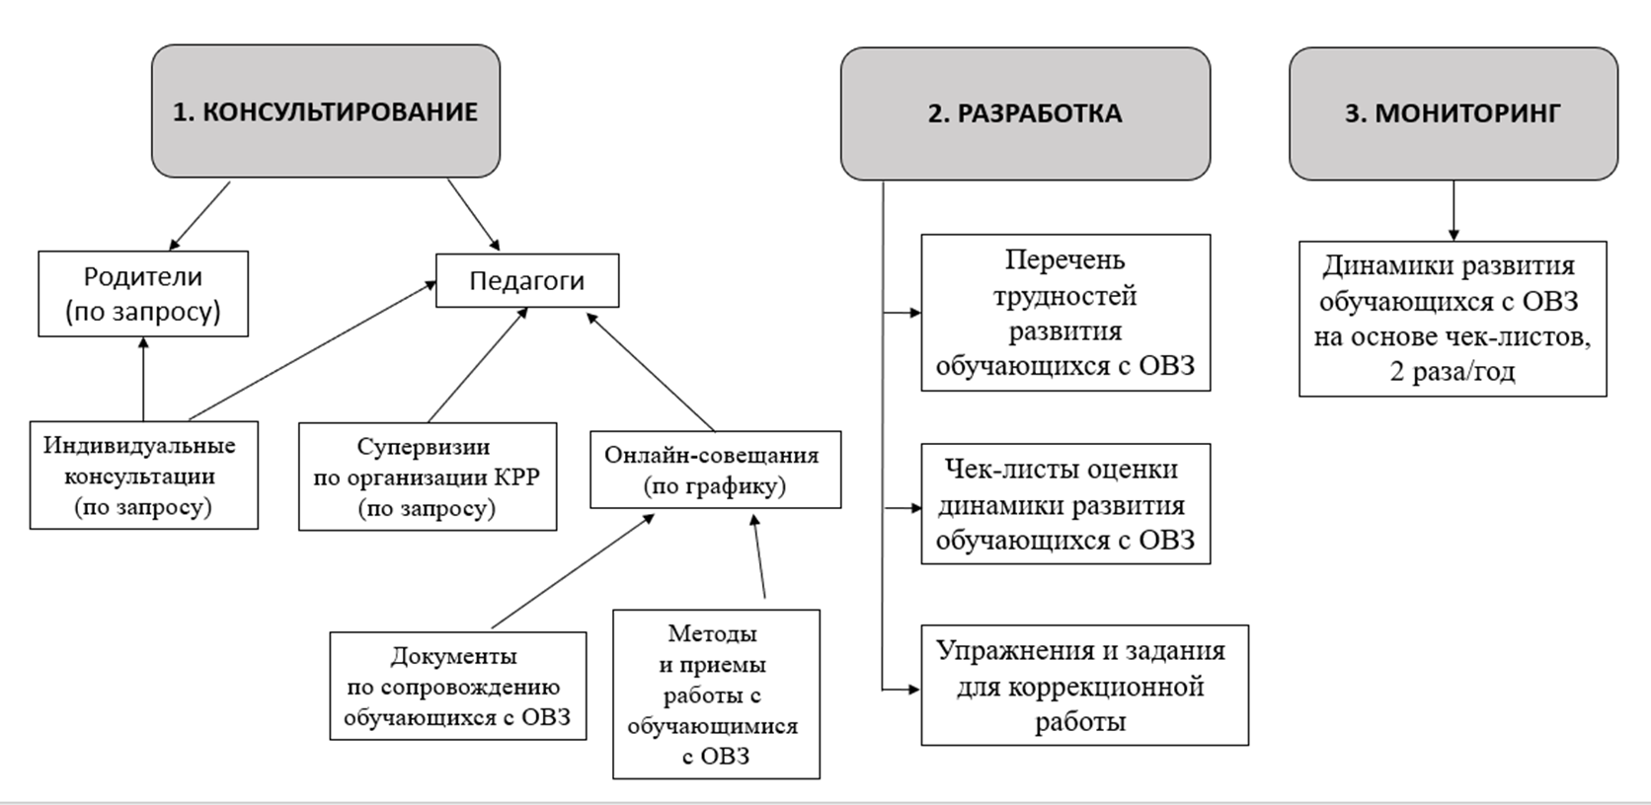
Психолого-педагогическое сопровождение инклюзивного образования в Алтайском крае.

Slide 11
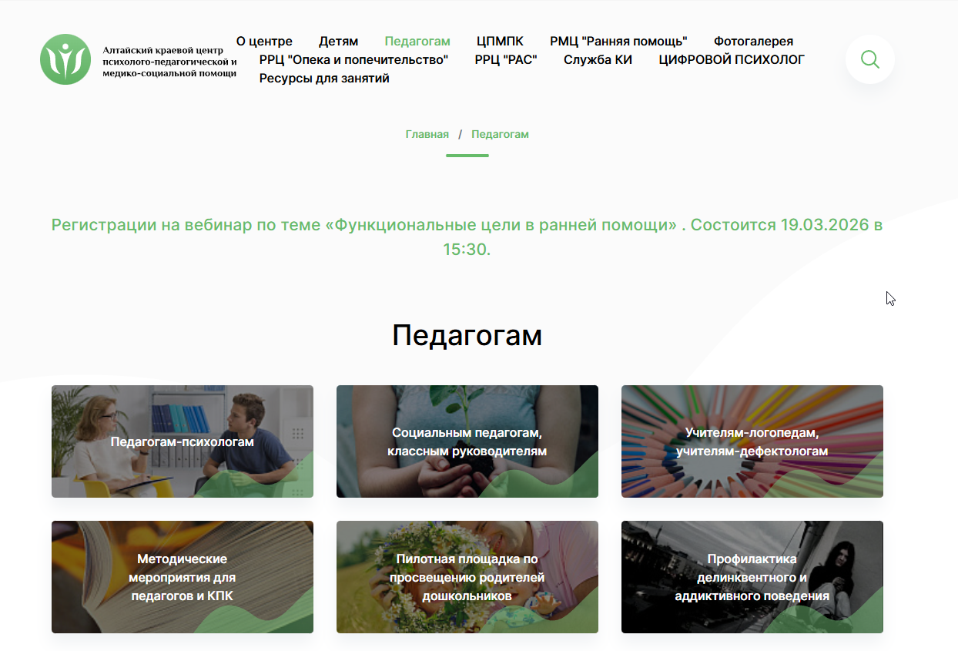
Интернет -ресурсы
Ссылка на сайт: https://ppms22.ru/

Slide 12
Вебинары
Регулярно проводятся онлайн семинары по актуальным темам, например:
•«Современные подходы к коррекции речевых нарушений»;
•«Особенности работы с детьми после кохлеарной имплантации»;
•«Методы сенсорной интеграции при РАС»;
•«Правовые аспекты инклюзивного образования».
Вебинары позволяют учиться без отрыва от работы и знакомиться с опытом коллег из других регионов.

Slide 13
Семинары практикумы
Очные мероприятия, где теория сочетается с практикой:
•мастер классы от ведущих специалистов в рамках декады инвалидов
•разбор кейсов из реальной практики;
•ролевые игры для отработки коммуникативных навыков;
Такие семинары дают возможность не только получить знания, но и сразу применить их в смоделированных ситуациях.

Slide 14
СПАСИБО!

